Slide 1

「지능화 파일럿 프로젝트」
프로젝트 계획 발표
(프로젝트명) 인공지능을 활용한 불량 자재 분류
2020254016
박 민 우
2021. 9. 9.

Slide 2
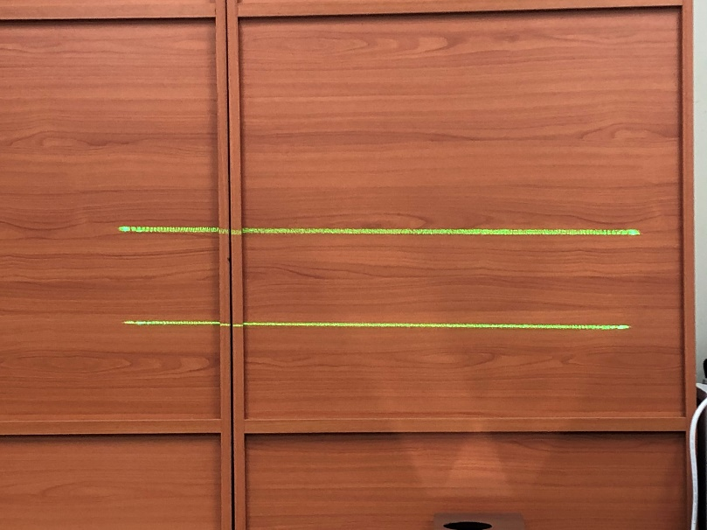
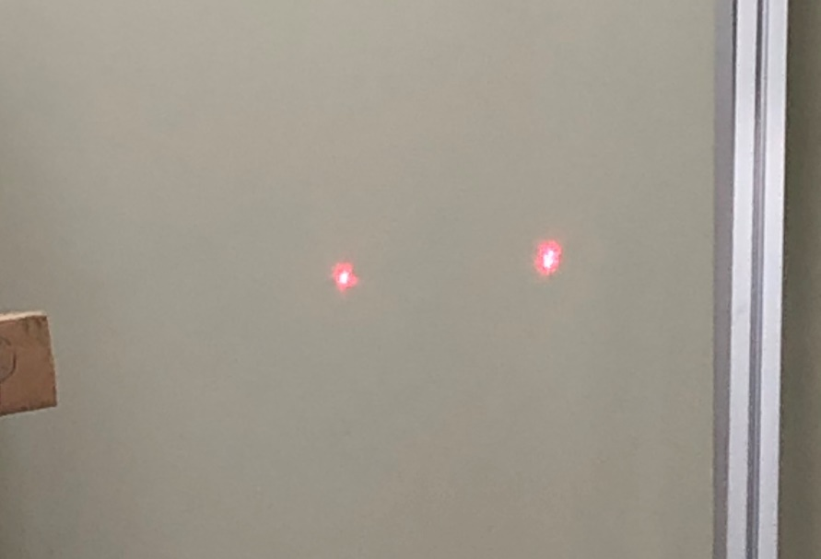
프로젝트 개요
세부일정
연구 배경
- 입고되는 자재에 대한 뚜렷한 기준점이 없어 검수에 시간이 많이 소비됨
- 육안 검수로 인하여 오차율이 높음
기존 기술의 문제점 및 애로사항
- 육안 검수 시 오차율이 높으며 시간이 오래 걸림
- 사람마다 다른 기준점

Slide 3





프로젝트 목표
세부일정
연구 목표
- 인공지능을 통한 기준점 수립
- 자재의 영상 자료 또는 실시간 촬영으로 불량 검수
세부 연구 목표
- 오차율 최소화
- 검사 속도 향상
인공지능
클라우드
사용자 인터페이스
제어시퀸스

Slide 4
프로젝트 추진 일정
세부일정
세부 추진일정 | 주차 |  |  |  |  |  |  |  |  |  |  |  |  |  |  | 비고
 | 1 | 2 | 3 | 4 | 5 | 6 | 7 | 8 | 9 | 10 | 11 | 12 | 13 | 14 | 15
프로젝트 계획 수립
사전 기술 조사
시스템 설계 및 구성
테스트 및 오류 수정
프로젝트 보고서 작성
프로젝트 결과 발표

Slide 5
감사합니다

